Slide 1
Ma sacré famille

Slide 2
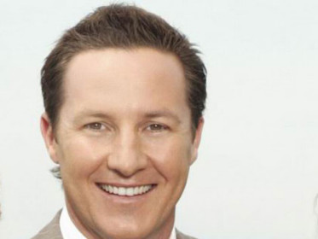
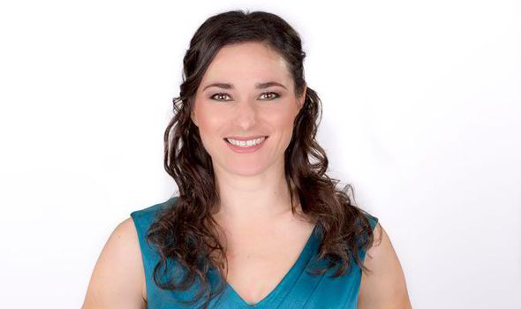
Ma mère
Ma mère s’appelle Sarah. Elle a les cheveux noirs et les yeux bruns.
Mon père s’appelle Mark. Elle a les cheveux noirs et les yeux bruns .
Ma mére Mon pére

Slide 3
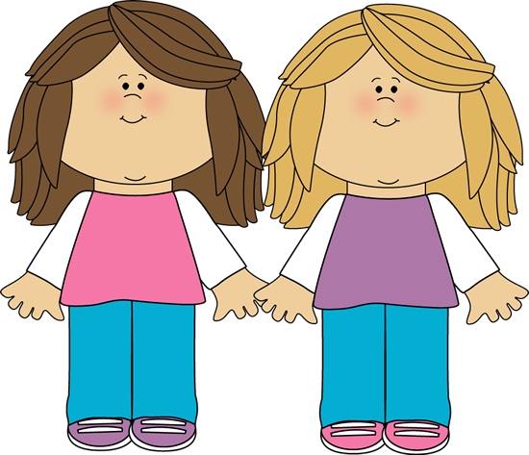
Je m appelle Happy. J’aime aller au parc.
Ma soeur s’appelle Katie. Sa couleur préfèrée est noir.
Moi
Katie

